Slide 1
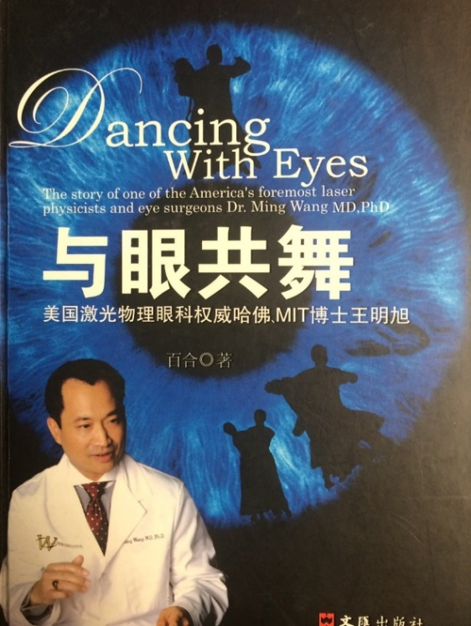
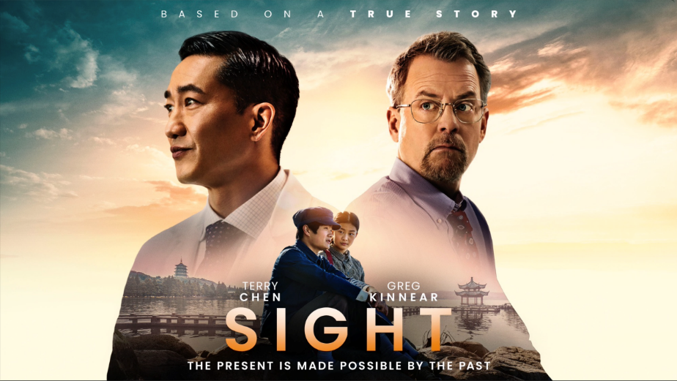
10/27 Friday, 美国环城影城Universal Studio将在全美各地上映电影 “Sight” (www.drmingwang.com)。 本片是以爱尔美国眼科 CEO王明旭教授(哈佛, MIT医学双博士、激光物理博士) (Ming Wang, MD, PhD)的传记”From Darkness to Sight”改编而拍摄的。电影讲述了一个出身清苦的年轻人身处逆境却不气馁，对知识孜孜以求，从中科大赴美留学后又经历了种族歧视，但仍自强不息，发明了一项帮助盲人视力复明的羊膜无形眼镜技术并取得了美国专利，目前已被几乎所有国家的上万名眼科医生广泛采用，为全世界上百万盲人恢复了视力，从而在世界和美国眼科界以一个中国人的形象站立了起来的感人的励志故事。
10月27日周五，美国环城影城Universal Studio将在全美上映电影 “Sight”
。

